Slide 1

Základy výživy ve sportu
Mgr. Martincová andrea

Slide 2
Co je to výživa a k čemu slouží?
  je vše, co je spojeno se živením jedince nebo populace
  rozumíme zajišťování veškerých materiálních a funkčních nároků organismu k udržení růstu, zdraví a výkonnosti a zároveň proces, který vede k požadovanému výsledku
  slouží k zisku dostatečného množství energie, stavebních látek, vitaminů, minerálních látek a tekutin pro udržení života
  správně načasovaný příjem živin v určitých fázích tréninku může ovlivnit proces adaptace na prováděnou zátěž
  Homeostáza – Soubor fyziologických mechanismů zajišťujících stálost vnitřních podmínek

Slide 3
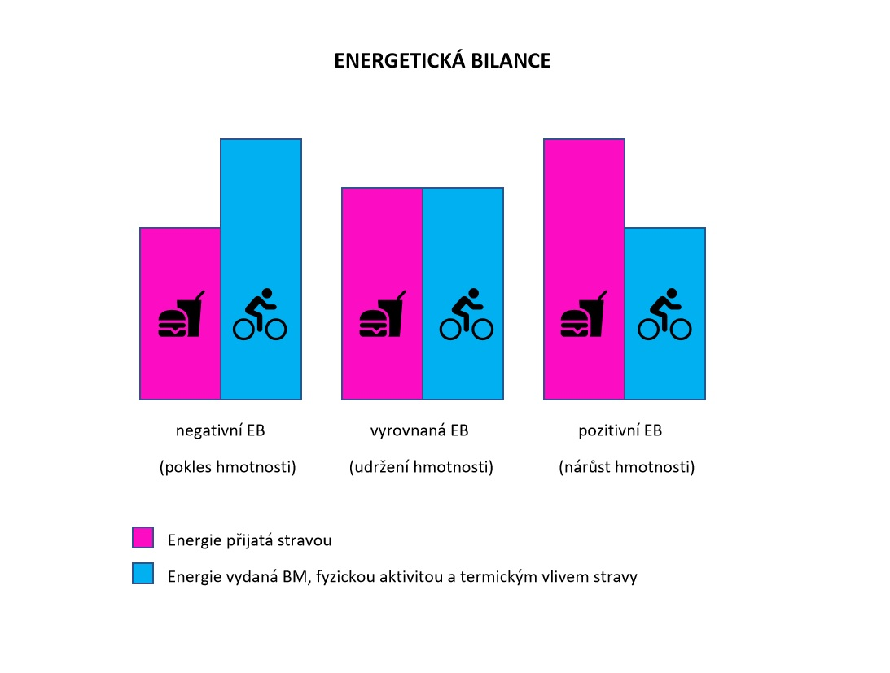
Energetická bilance
poměr mezi energetickým příjmem a výdejem
energie – kcal/kJ
1 kcal = 4,2 kJ
1 kJ = 0,24 kcal

Slide 4
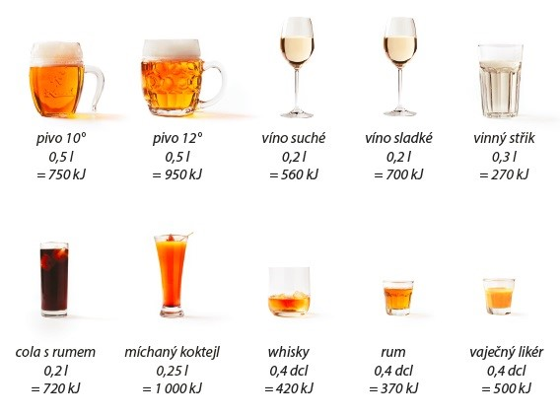
Energetický příjem
  množství energie přijaté stravou
  výživa – makronutrienty
  nutriční software – informace o energetickém příjmu, např. https://www.kaloricketabulky.cz/user/diary
1g | kJ | Kcal
sacharidy | 17 | 4
lipidy | 38 | 9
proteiny | 17 | 4
alkohol | 29 | 7

Slide 5
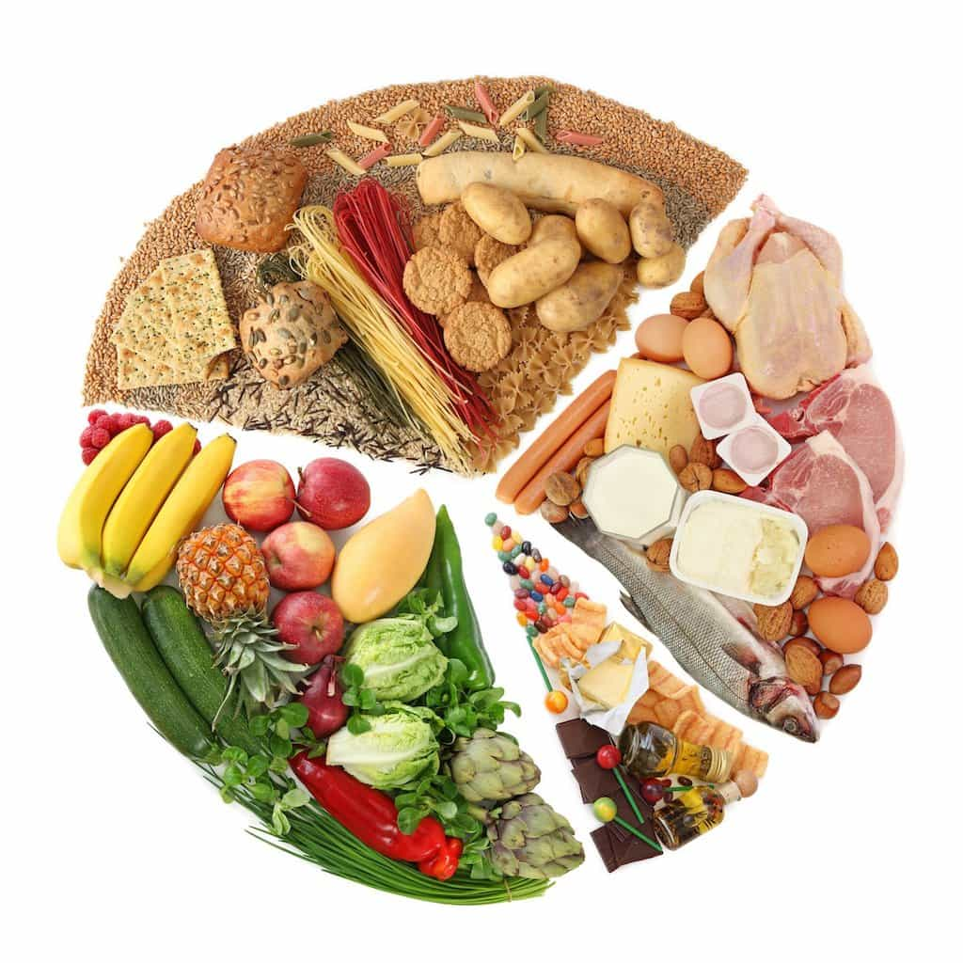
Nutrienty
  MAKRONUTRIENTY
  sacharidy
  tuky
  bílkoviny
  (alkohol)
  MIKRONUTRIENTY
  vitamíny
  minerální látky
  stopové prvky
Poskytují energii
Regulují metabolismus
Podporují růst, výstavbu a regeneraci tkání

Slide 6
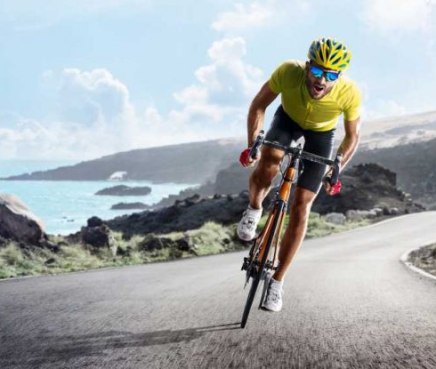
3 základní komponenty:
    Bazální metabolismus – BM
    Fyzická aktivita
    Termický vliv stravy – Dietou indukovaná termogeneze – 10 % E z BM
Energetický výdej

Slide 7
Bazální metabolismus
  množství energie potřebné pro zachování existence organismu
  60-75% z CEV
  ovlivněn řadou faktorů:
    věk - v mládí je ↑, LBM se s věkem ↓ a tím se ↓ BM
    pohlaví
    růst
    výška (vysoký, hubený, ↑ BM)
    fyzická aktivita - ↑ BM
    stavba těla
    stres
    teplota okolí
    hladovění
    hormony

Slide 8
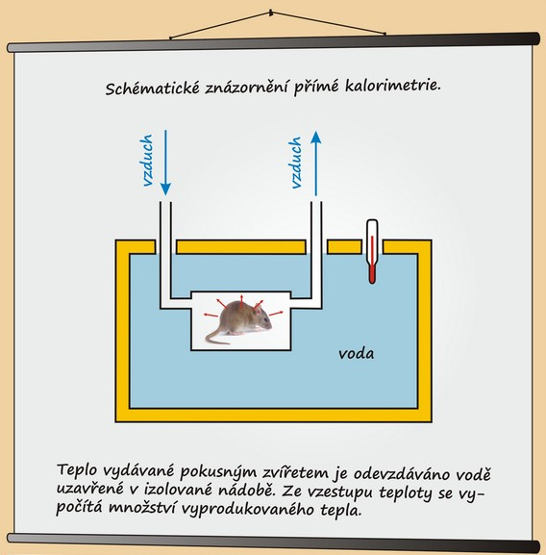
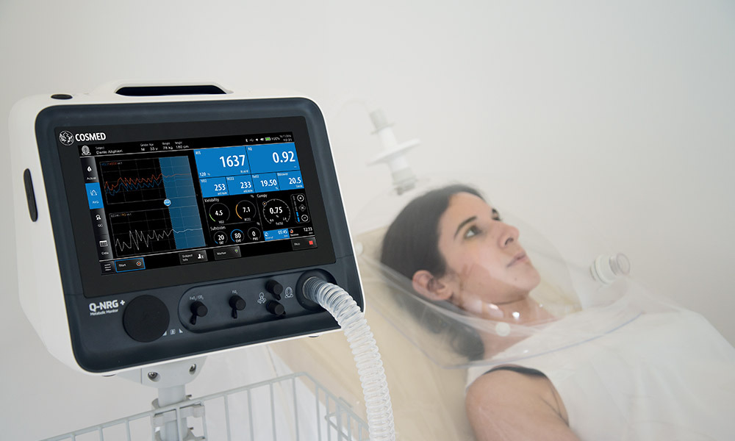
Výpočet bazálního metabolismu kalorimetrie
PŘÍMÁ KALORIMETRIE – měření tvorby tepla
NEPŘÍMÁ KALORIMETRIE – měření spotřeby O2

Slide 9

Výpočet bazálního metabolismu prediktivní rovnice
  Harris-Benedictova rovnice – výpočet BM v kcal:
H – hmotnost (kg)
V – výška (cm)
R – věk
  Faustův vzorec – výpočet BM v kcal
muži (kcal) | 66,5 + (13,8 x H) + (5 x V ) – (6,8 x R)
ženy (kcal) | 655 + (9,6 x H) + (1,8 x V) – (4,7 x R)
muži | H x 24
ženy | H x 23

Slide 10
Fyzická aktivita
  energie potřebná pro zapojení lidské motoriky do činnosti
  tvoří cca 30% z CEV
  u sportovců a velmi aktivních lidí tvoří největší podíl na EP
  ovlivněna mnoha faktory: druh sval. práce, hmotnost jedince, počet zapojených svalových skupin, intenzita a trvání práce, věk, spotřeba kyslíku

Slide 11
Celkový denní energetický výdej
- násobek klidového energetického výdeje – PAL (phycical aktivity level)
- PAL volíme dle celkových denních aktivit
Predikce Celkového denního energetického výdeje
CEV = BM x PAL (kcal/den)
CEV = (BM X PAL) + EVpa (kcal/den)
PAL | Charakteristika a příklad činnosti
1,2 - 1,3 | Sedavý styl života, žádná volnočasová aktivita
1,4 – 1,5 | Sedavá práce s nepravidelnou volnočasovou PA (převážná část populace)
1,6 – 1,7 | Středně náročné zaměstnání + pravidelná PA nízké intenzity 3 - 4x týdně
1,6 – 1,9 | Fyzicky náročné zaměstnání (ve stoje, s chůzí), rekreační/ výkonnostní sportovci
1,9 – 2,5 | Fyzicky náročné zaměstnání + rekreační sport nebo pravidelný sportovní trénink

Slide 12
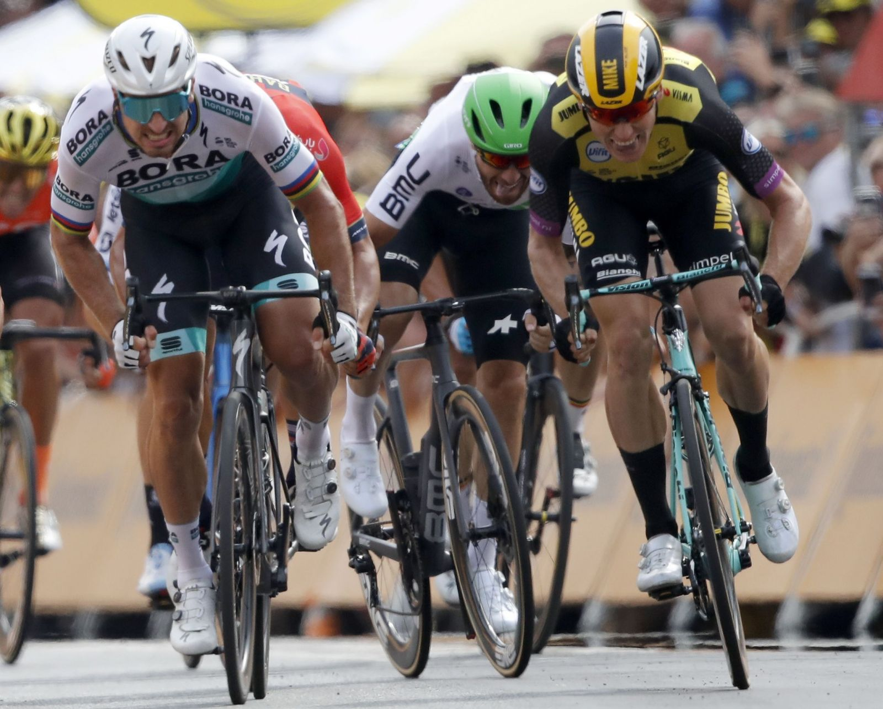
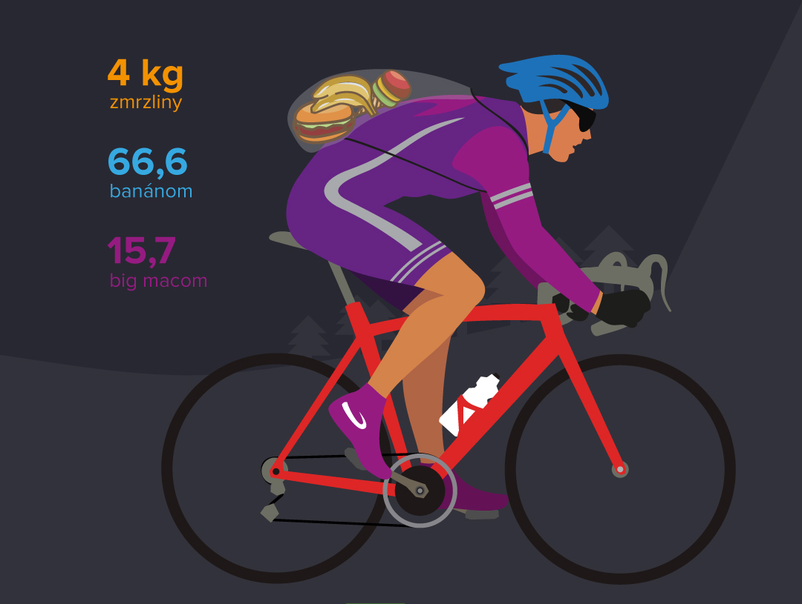
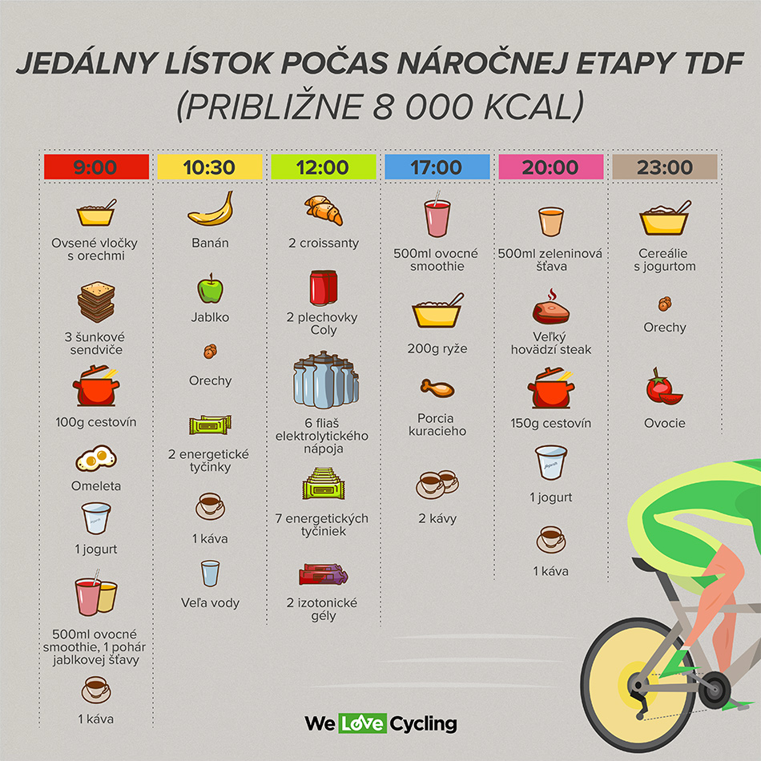
Celková denní spotřeba 8000 kcal
snídaně 9:00 | miska ovesných vloček, ořechy, vaječná omeleta, tři sendviče se sýrem a šunkou, 100g těstovin, jogurt, půl litru ovocného smoothie, káva
svačina 10:30 | ovoce, energetické tyčinky, voda, káva
během etapy | 7 energetických tyčinek, 2 izotonické gely, 750 ml kolového nápoje, 6 lahví iontového nápoje, croissant
po etapě cca 17:00 | recovery drink, 0,5l smoothie, rýžový koláč, kuřecí sendvič, káva
večeře 20:00 | velký hovězí steak, 150 g těstovin, jogurt, salát, džus
druhá večeře | cereálie s jogurtem, ořechy, ovoce
Zdroj: https://www.welovecycling.com/

Slide 13
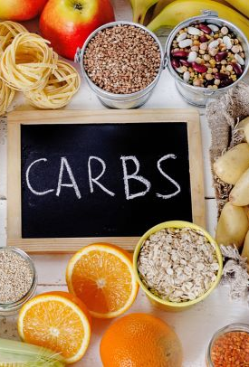
Sacharidy
  nejdůležitější a nejpohotovější zdroj E
  udržování krevní glykémie
  jsou nejrychleji využitelné jakožto E substrát
  potraviny na ně bohaté jsou často zdrojem esenciálních vitaminů
  nestravitelné sacharidy působí příznivě na činnost střev
  zásobní forma - glykogen
  3-6 g/kg/den (běžná populace)
  3-12g/kg/den (sportovci)

Slide 14
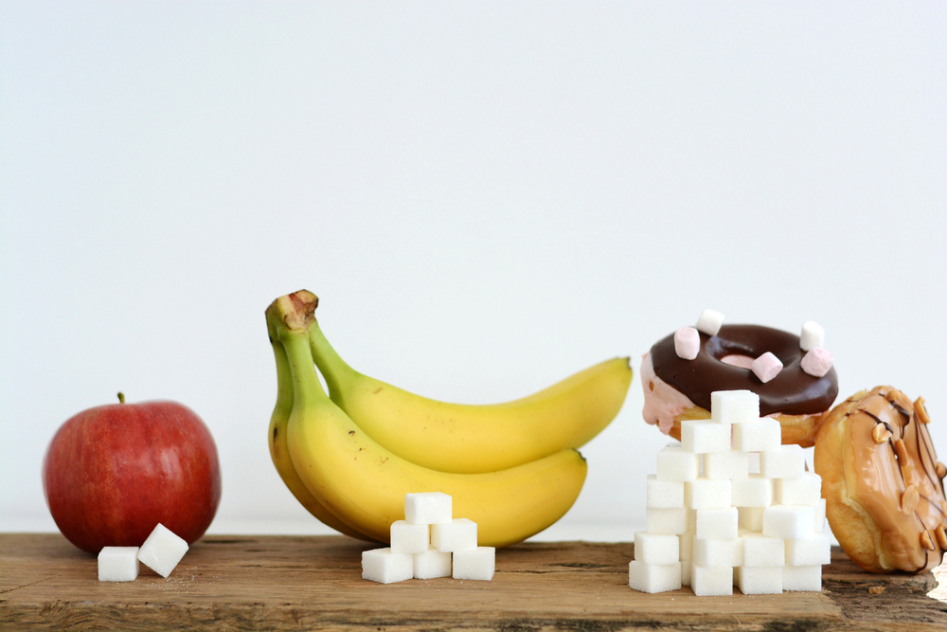
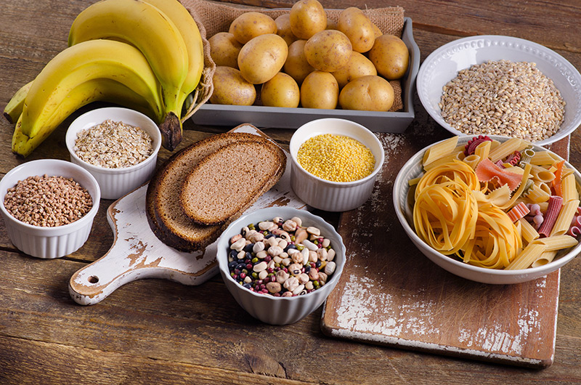
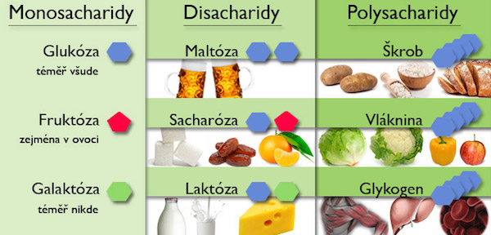
Sacharidy
  Dělení sacharidů:
  monosacharidy – glukóza, fruktóza, galaktóza
  disacharidy (trisacharid) – sacharóza, laktóza, maltóza/rafinóza
  oligosacharidy – 2-10 cukernatých jednotek (maltodextrin
  polysacharidy – škrob, vláknina

Slide 15
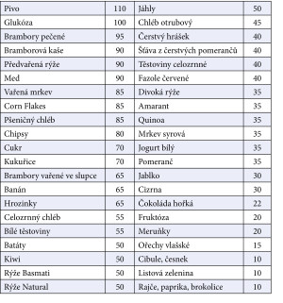
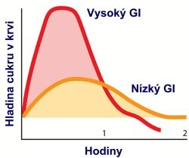
glykémie
- hladina krevní glukózy
3,3-5,5 mmol/l krve
Glykemický index potravin (GI) 0-100
- určuje, jak působí daná potravina na zvýšení hladiny glykémie

Slide 16
glykémie
Glykemická nálož potravin (GN)
- vyjadřuje skutečnou reakci glykémie na požití dané potraviny
potraviny | GN | Zástupci na 100g potraviny
S vysokou GN | >20 | Pečivo, oplatky, sušenky, čokoláda, buchty
Se střední GN | 10-20 | Sladké ovoce, pečené brambory, obilné kaše
S nízkou GN | <10 | Zelenina, houby, luštěniny

Slide 17
Energetická denzita potravin
  „hustota E ve 100g potaviny“
Nízká denzita → větší objem stravy vyšší obsah vody, vlákniny a polysacharidů = nízká koncentrace E
→ delší trávení a tedy postupné uvolňování glukózy do krve → stálejší hladina glykémie = delší pocit nasycení
Vysoká denzita – vysoká koncentrace E
potravina | přijatá E | objem
Čokoláda | 2200 kJ/523kcal | 100g
Celozrnné pečivo s máslem, šunkou a salátem | 2200kJ/523kcal | 440g

Slide 18
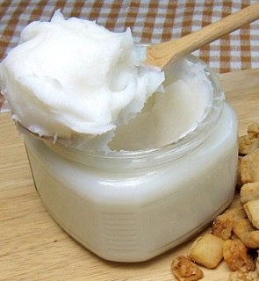
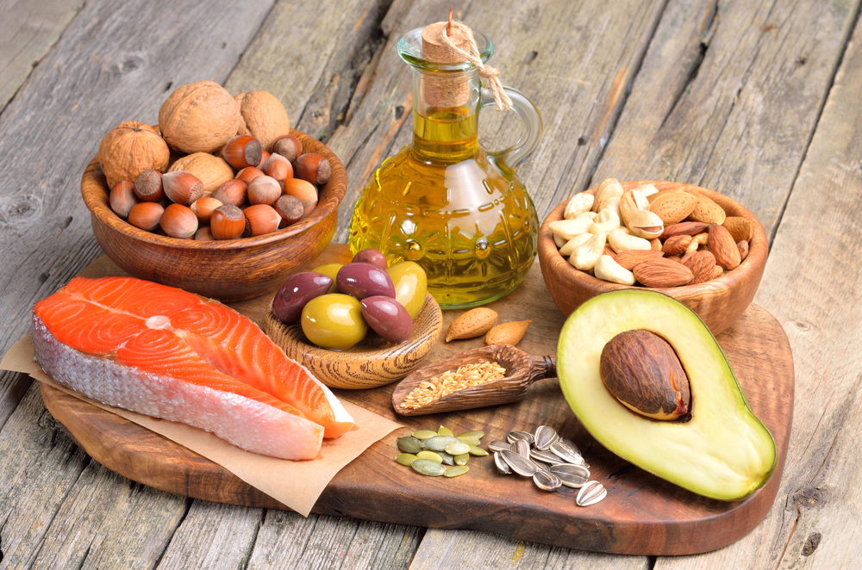
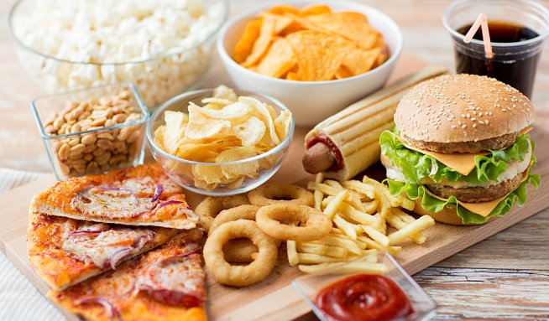
Lipidy
  estery vyšších mastných kyselin a glycerolu
  napomáhají využití vitaminů rozpustných v tucích
  vyvolávají pocit sytosti po požití
  snižují objem stravy bohaté na energii
  zvyšují chuť potravy
  zjevné x skryté
  cis x trans
Dělení:
Živočišné tuky – v přirozeném stavu tuhé
Rostlinné tuky – v přirozeném stavu tekuté

Slide 19
Lipidy – hlavní fce v organismu
  Zdroj a rezerva energie
- nejkoncentrovanější zdroj energie ve stravě 1 g tuku = 9 kcal = 38 kJ
- živiny přijaté nad normu => ukládání do zásob (acylglyceroly)
- energetické zásoby v lidském těle – 50 000 kcal (v adipocytech jako zásobní tuk)
  Strukturní funkce
- stavební složka buněčných membrán
- přenos podnětů - polární lipidy (nerv. tkáň až 40% lipidů)
- součástí některých hormonů
  Ochranné funkce
- izolace - zabraňuje ztrátám tepla
- ochrana orgánů před mechanickým poškozením

Slide 20
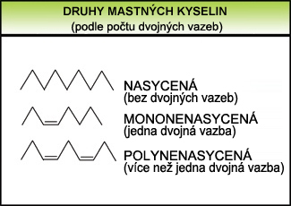
Mastné kyseliny – dělení
MK | Zdroje
Nasycené | Máslo, sádlo, lůj, kokosový a palmový olej.
Mononenasycené | Řepkový a olivový olej, ořechy a avokádo.
Polynenasycené | n-3 | Rybí tuk, ořechy
 | n-6 | Rostlinné oleje (kukuřičný, slunečnicový, sójový, semena, ořechy

Slide 21
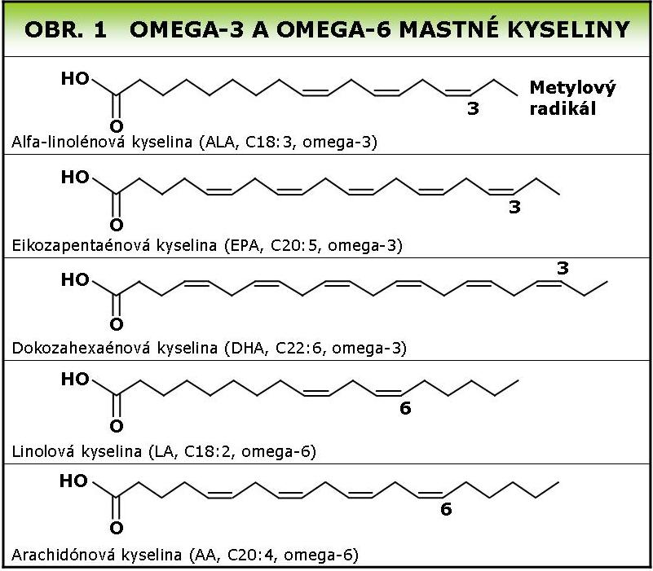
n-3 a n-6 MK
poměr n-6 : n-3 = 5:1
ryby – zdroj EPA a DHA (n-3)
  1 - 2xtýdně 200 - 300g ryb
  nebo denně 3 – 4 ml kvalitního rybího oleje

Slide 22
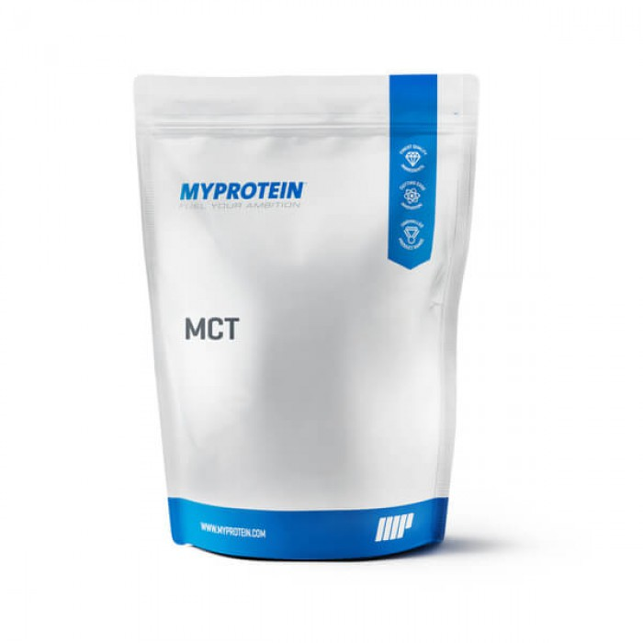
Mastné kyseliny - dělení
dle délky uhlíkatého řetězce:
SCT - krátký řetězec - do C6 (kyselina máselná)
MCT – střední řetězec – C6-C12 (kys. laurová, kapronová....)
LCT - dlouhý řetězec – nad C12 (kys. palmitová, stearová...)

Slide 23
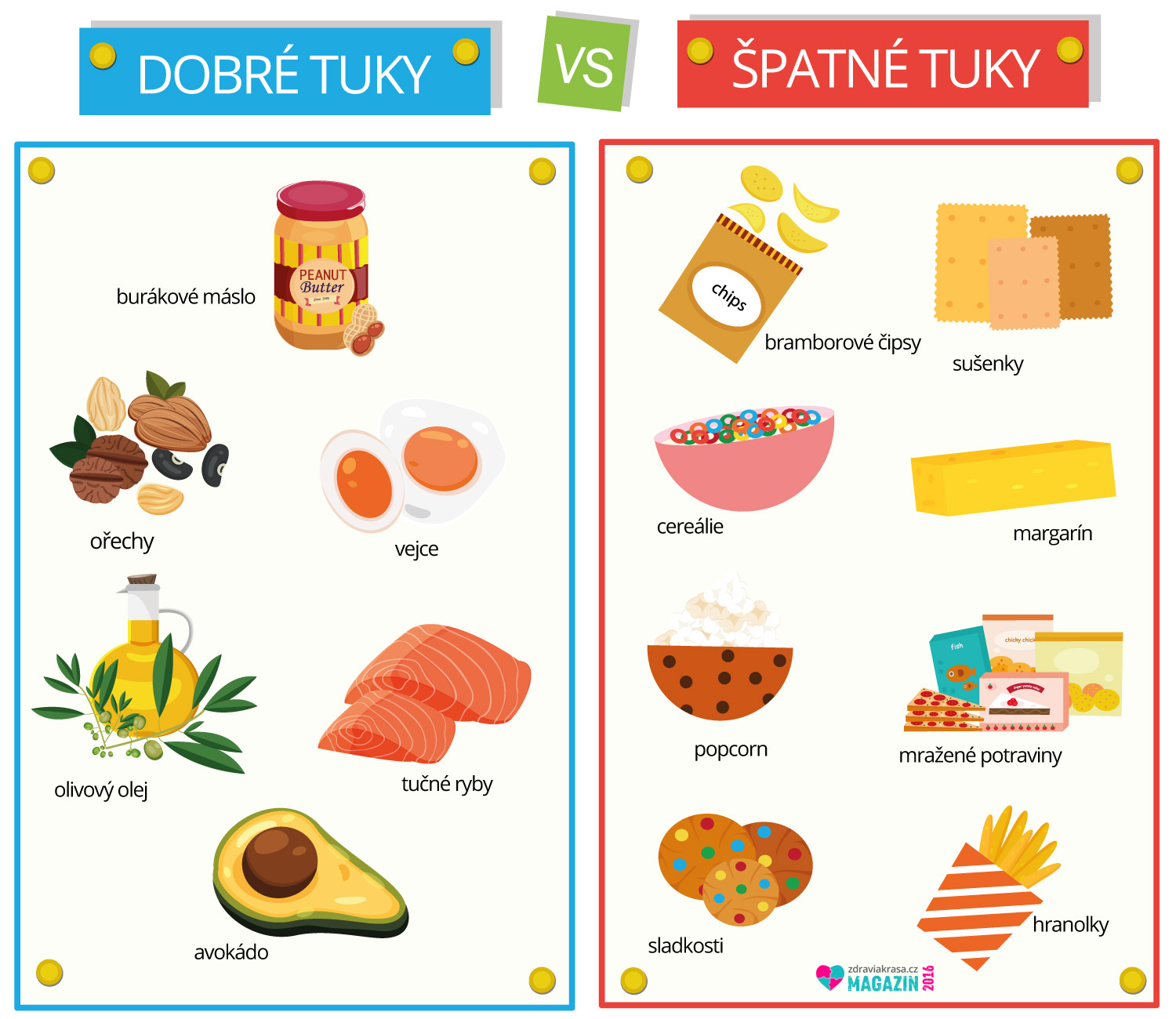
Shrnutí
MUFA
nasycené/nenasycené
SFA
cis/trans
n-3 / n-6
PUFA
monoenové
polyenové
esenciální MK
EPA, DHA

Slide 24
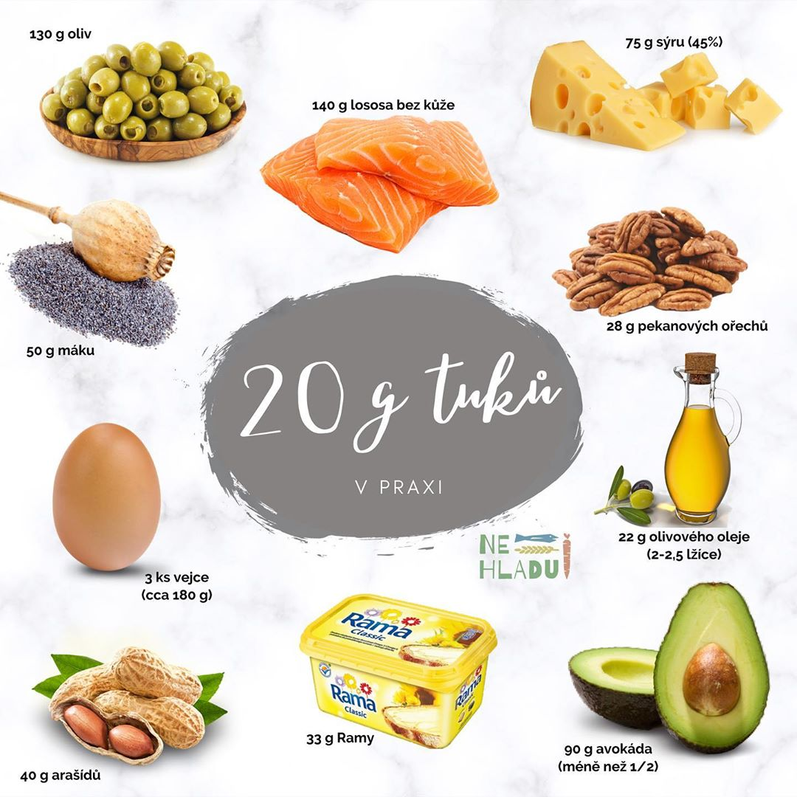
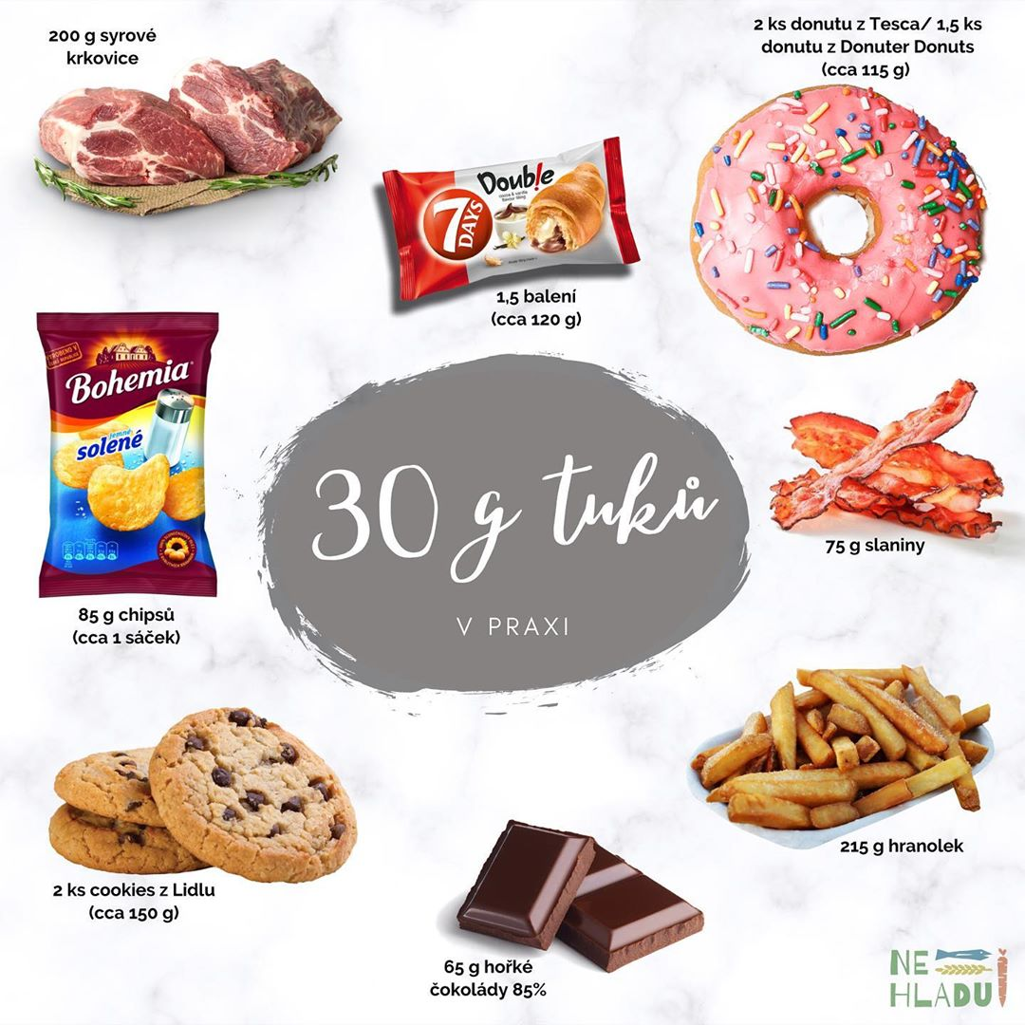

Slide 25
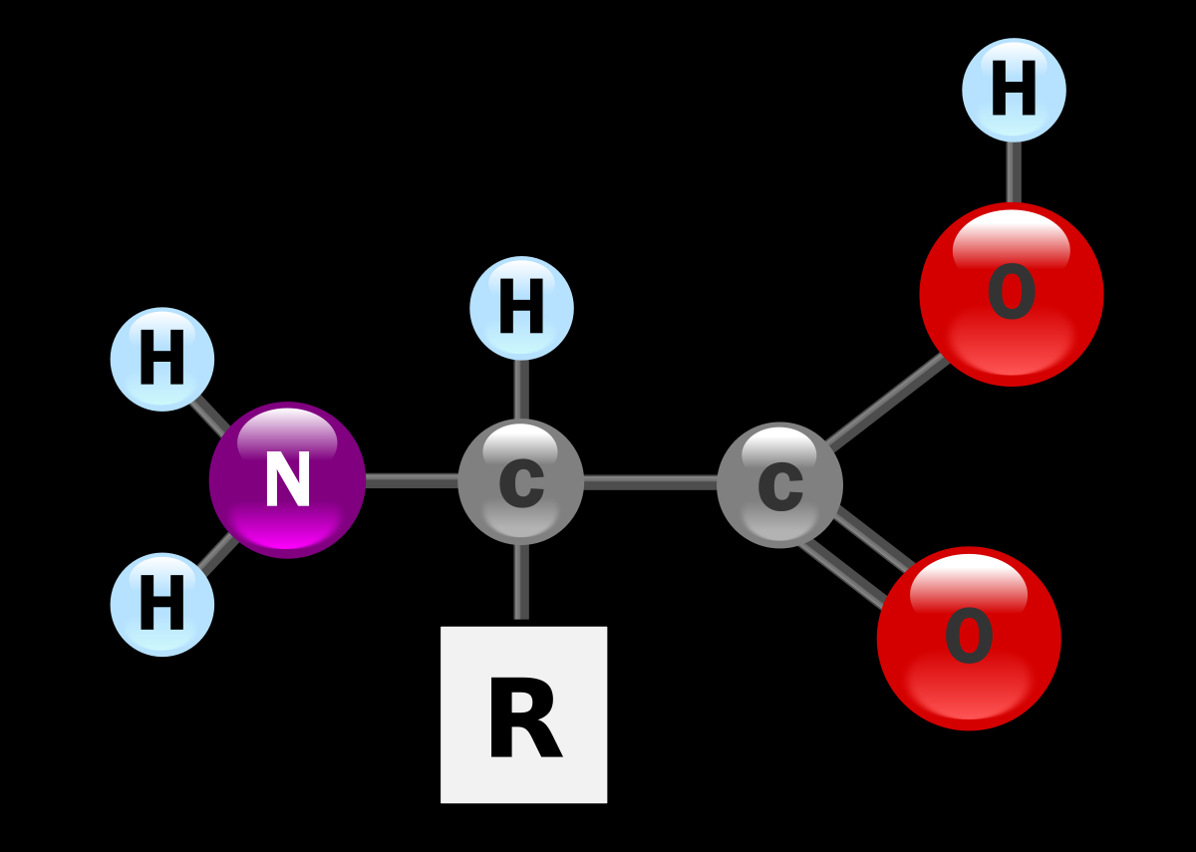
Proteiny
materiál pro výstavbu a údržbu tkání
tvorba trávících šťáv, hormonů, enzymů, krevních elementů a obranných látek
skládají se z AMK (20)
denní příjem 12-15 % z CEP
nemají zásobní formu (AMK pool)
0,8-1,8g/kg
množství energie v 1g = 4 kcal = 17 kJ

Slide 26
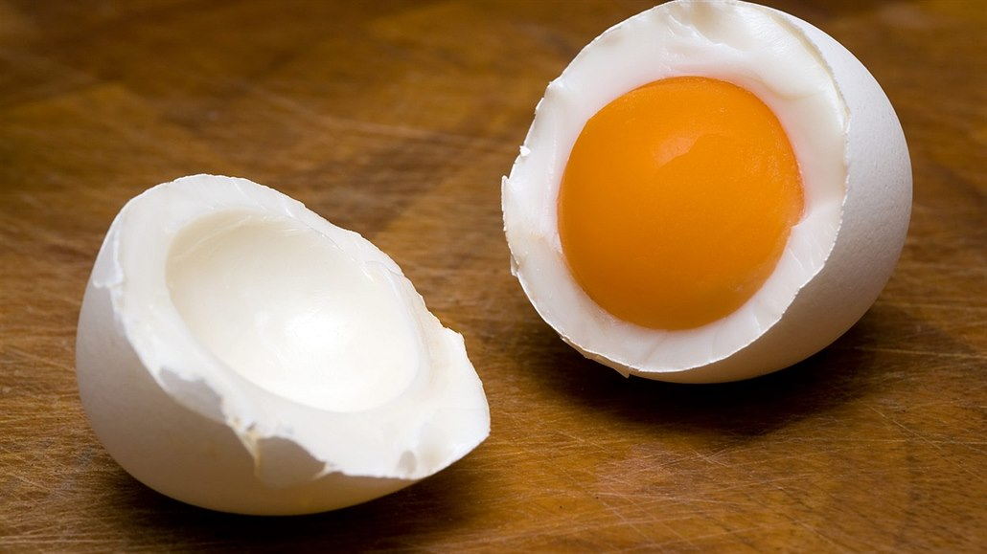
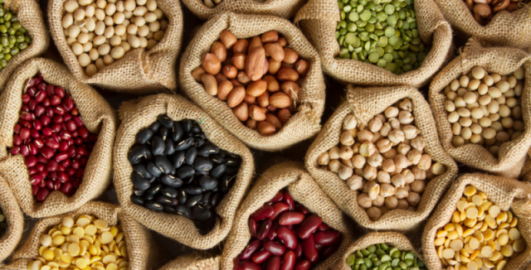
Dělení AMK
Esenciální – valin, leucin, isoleucin, fenylalanin, methionin, lysin, threonin, tryptofan
Semiesenciální – histidin a arginin
Neesenciální – glycin, kys.glutamová, glutamin, tyrosin, alanin, kys.asparágová,…
Dle spektra:
plnohodnotné - živočišné
neplnohodnotné – rostlinné limitující AMK (lysin, methionin,..)

Slide 27
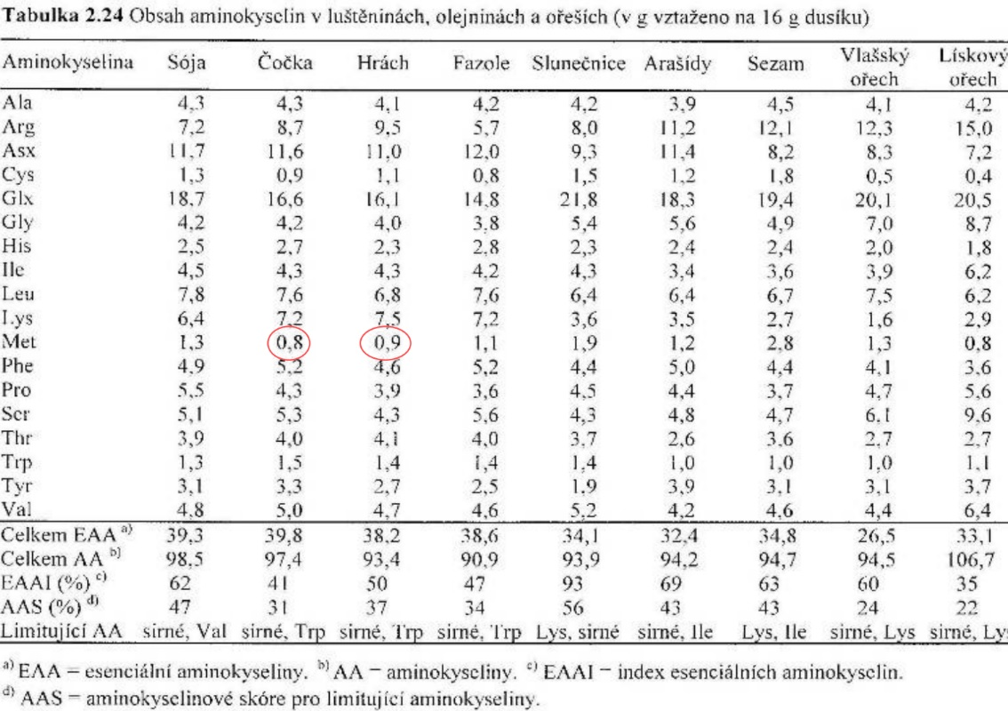
Limitující AMK
Zdroj proteinů | Limitní amk
Pšenice | lysin
Rýže | lysin
Kukuřice | lysin a tryptofan
Luštěniny | methionin (nebo cystein)
Hovězí maso | fenylalanin (nebo tyrosin)
Kravské mléko nebo syrovátka | methionin (nebo cystein)

Slide 28
Proteiny
Biologická hodnota
- udává kvalitu bílkovin
- určuje se na základě množství esenciálních AK v potravě
- vejce 100, maso 92-96, ryby 94-96, mléko 88, sýry 82-85, sója 84, zelené řasy 81, rýže 70, brambory 70, chleba 70,....
Dusíkatá bilance
- příjem N stravou / výdej N močí
pozitivní – anabolismus
negativní - katabolismus

Slide 29
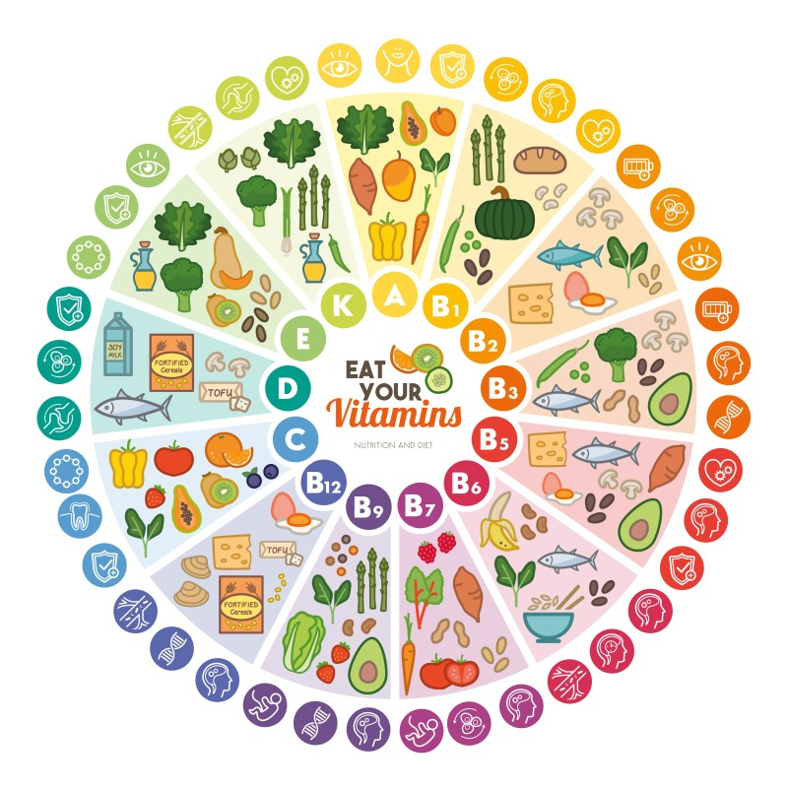
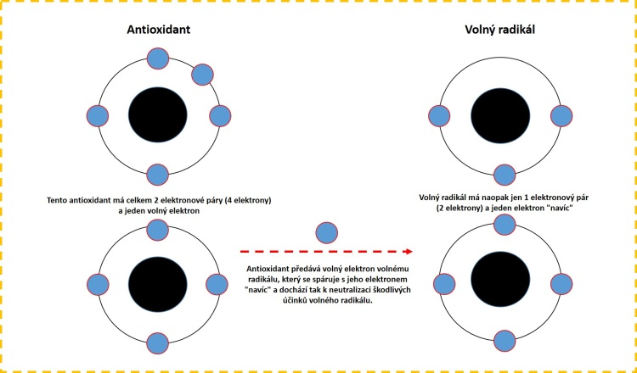
Vitaminy
- součást metabolismu živin
- antioxidanty – vychytávají volné kyslíkové radikály
Dělení:
rozpustné ve vodě – vitaminy skupiny B, C
rozpustné v tucích – A,D,E,K

Slide 30
Vitaminy
Hypovitaminoza – krátkodobý/ částečný nedostatek určitého vitaminu
Avitaminoza- chorobný stav vyvolaný úplným nedostatkem určitého vitaminu
Hypervitaminoza – chorobný stav vyvolaný nadbytkem určitého vitaminu – rozpustným v tucích

Slide 31
Vitaminové doplňky?
PRO | PROTI
- nižší energetický příjem u některých sportů - nekvalitní strava (kvalitativně nedostatečná) - těhotné ženy a starší lidé - určité skupiny sportovců/populace (potravinové intolerance, vegetariáni, vstřebatelnost...) - aktivita (stres) vede ke zvýšeným ztrátám (vit. E) | - doplňky stravy nezvyšují výkonnost adekvátně stravovaných sportovců - vyvážená strava zřídka vede k vit. dysbalancím popř. toxicitě (interindividuální variabilita) - bezprostřední příjem vitamínů před zatížením nepřináší žádnou výhodu - nutričně a energeticky vyvážená strava nahradí plně zvýšenou potřebu některých hydrofilních vitamínů

Slide 32
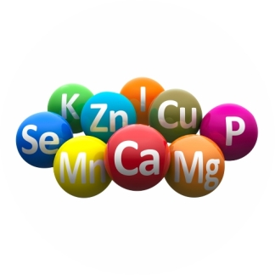
Minerální látky
- anorganické látky (nemohou být změněny)
- nemohou být nijak zničeny (teplem, kyslíkem, kyselostí, kombinací...)
- plní mnoho důležitých funkcí:
  stavba kostí a zubů
  udržování nervosvalové dráždivosti, osmolality, acidobazické rovnováhy
  jsou součástí DNA, RNA, ATP, hormonů a enzymů

Slide 33
Rozdělení minerálních látek
  Makroelementy – více než 100 mg
    - vápník, fosfor, sodík, draslík, hořčík, síra, chlor
  Mikroelementy – méně než 100 mg
    - železo, měď, zinek, jód, chrom, selen
  Stopové prvky – mikrogramy
    - křemík, bor, vanad,…

Slide 34
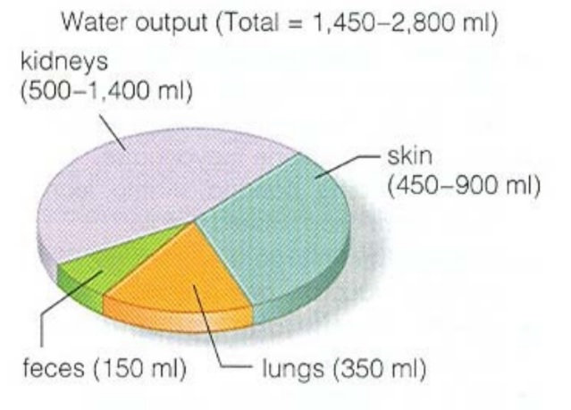
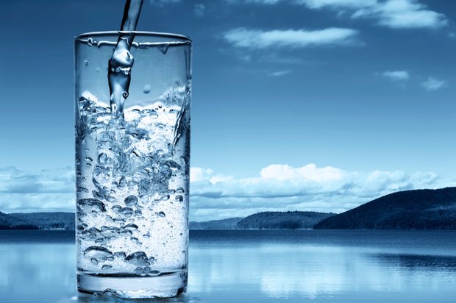
Hydratace
závislost na hmotnosti a složení těla
různá potřeba dle věku
Voda - prostředí pro životní děje, rozpouštědlo pro živiny
ztráty tekutin - závisí na teplotě okolí a okolní vlhkosti
DDD – 35-40 ml/kg/den

Slide 35
Ztráty tekutin a elektrolytů
dehydratace – dobrovolná/nedobrovolná?
- 2% dehydratace – klesá výkonnost
hypohydratace – vliv na fyziologické funkce (pokles objemu ICT, ECT (objem krve) –
vliv na výkonnost srdce, omezení tvorby potu -> stoupá teplota těla, rychlejší tvorba laktátu, ...)
Pocení
- termoregulace
- individuální míra
ztráty elektrolytů?
- nevelké při krátkodobé jednorázové zátěži
- při opakovaném dlouhodobém pocení ↓ o 5-7% množství Na a Cl v těle a ↓ 1% K

Slide 36
Kdy pít?
2 hod před výkonem 500 ml
15 min. před výkonem 150 – 200 ml
každých 15 – 20 minut během výkonu 125 – 250 ml
po výkonu dle snížení hmotnosti – 120 - 150%

Slide 37
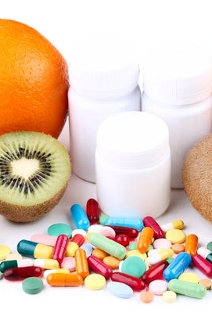
Doplňky stravy
Definice doplňků stravy a legislativa
Uvádění doplňků stravy na trh
Kdo by měl doplňky stravy užívat a jaká jsou jejich negativa
Kategorizace doplňků stravy
Ergogenní doplňky stravy

Slide 38

Co jsou doplňky stravy z pohledu legislativy?
Zákon o potravinách č. 110/1997 Sb. v platném znění:
„Potraviny, jejichž účelem je doplňovat běžnou stravu a které jsou koncentrovanými zdroji vitaminů a minerálních látek nebo dalších látek s nutričním nebo fyziologickým účinkem, obsažených v potravině samostatně nebo v kombinaci, určené k přímé spotřebě v malých odměřených množstvích.“

Slide 39
Co jsou doplňky stravy z pohledu legislativy?
Směrnice Evropského parlamentu a Rady 2002/46/EC ze dne 10. června 2002 o přibližování legislativy členských států tykající se doplňků stravy:
„Potraviny, jejichž účelem je doplňovat běžnou stravu a které jsou koncentrovanými zdroji živin nebo jiných látek s výživovým nebo fyziologickým účinkem, samostatně nebo v kombinaci, jsou uváděny na trh ve formě dávek, a to ve formě tobolek, pastilek, tablet, pilulek a v jiných podobných formách, dále ve formě sypké, jako kapalina v ampulích, v lahvičkách s kapátkem a v jiných podobných formách kapalných nebo sypkých výrobků určených k příjmu v malých odměřených množstvích.“

Slide 40

Uvedení doplňků stravy na trh
U doplňků stravy se posuzuje pouze zdravotní nezávadnost, nikoliv účinnost. Zdravotní tvrzení uváděná na obalu a v doprovodných materiálech u doplňků stravy tedy nejsou po odborné stránce posuzována (např. zda rostlina obsažená v doplňku stravy skutečně má výrobcem deklarovaný účinek nebo zda výrobek může skutečně příznivě působit při obtížích, které výrobce uvádí).

Slide 41
Orgány činné při uvádění DS na trh a jejich kontrole
Ministerstvo zemědělství
SZPI – kontrolní orgán
SZÚ – http://szu.cz/tema/bezpecnost-potravin/doplnky-stravy-1
EFSA (Evropský úřad pro bezpečnost potravin) - schvaluje tzv. zdravotní a výživová tvrzení https://www.efsa.europa.eu/

Slide 42
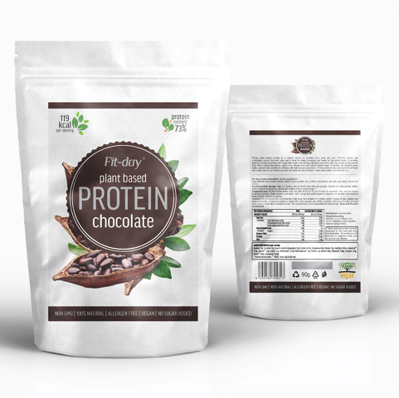
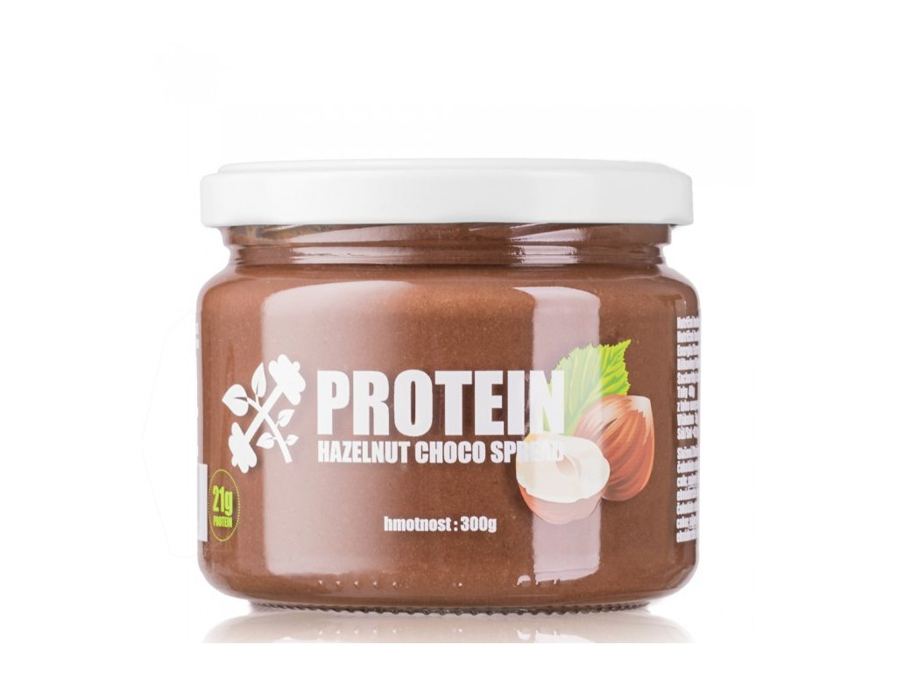
Tvrzení dle SZPI
Jakékoliv sdělení nebo znázornění, které není podle právních předpisů Evropské unie nebo vnitrostátních právních předpisů povinné, včetně obrázkového, grafického nebo symbolického znázornění v jakékoliv podobě, které uvádí, naznačuje nebo ze kterého vyplývá, že potravina má určité vlastnosti.

Slide 43

Kdo a kdy by měl suplementovat?
Kdo?
Obecná populace | Aktivní jedinci
Jedinci s oslabením Lidé v malnutrici | Sportující populace Pracovně fyzicky zatížení jedinci
Kardiovaskulární onemocnění, metabolický syndrom, senioři atp. Deficit mikronutrientů a stresová malnutrice | Fyzická aktivita přesahuje 5 hodin týdně Fyzická aktivita převažuje nad sezením
Doplněk racionální stravy | Sportovní výživa Doplněk racionální stravy
Kdy?
Vždy, když je racionální strava nedostačující nebo není možná v plném rozsahu. | Vždy jako doplnění racionální stravy, když není možné ji dodržet či aplikovat v plném rozsahu.

Slide 44
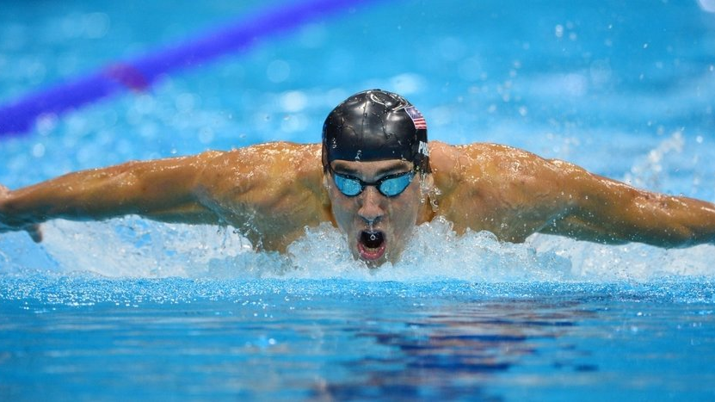
DS a sportovci
- jestliže chtějí zvýšit výkon (kofein, kreatin,…)
- jestliže nejsou schopni dostatečně pokrýt příjem živin normální stravou – kvantitativně vs. kvalitativně
- trénují-li „za polárním kruhem“, nebo v halách – nedostatečná expozice slunci (vit. D)
- sportovci vegetariáni a vegani
- jestliže sami nebo se svým dietologem strategicky plánují jídelníček a suplementaci v návaznosti na nějaký sportovní cíl (nutnost brzké regenerace, tělesná hmotnost…)
  Důležitá je identifikace příčin:
    a) tréninková zátěž
    b) žijí v oblasti, o níž je známo, že je extrémně chudá na např. na jod, selen, nebo další stopové prvky (moc jich není…)
    c) pohodlnost?

Slide 45

DS a sportovci - negativa
Dopingové látky
U suplementů s významným obsahem lipofilních vitamínů (A, D, E, K) nebo stopových prvků (měď, zinek, vanad, chrom, mangan, selen, nikl, molybden aj.), antioxidantů (prooxidativní stavy) hrozí riziko předávkování
Mezi nejzávažnější negativní vliv suplementace patří odklon sportovců od přirozeného výběru zdrojů elementárních živin a v běžných potravinách dostupných nutričních faktorů podporujících zdraví, výkon a regeneraci

Slide 46

Aktuální podoba klasifikace doplňků stravy ve sportovní výživě
AIS (Australian institute of sport), ACSM (American college of sport medicine), IOC (International olympic comitee), ISSN (International society of sport nutrition)
Systém založený na hierarchii doplňků podle vědecké evidence podporující užití doplňku při:
  Zvyšování sportovního výkonu
  Podpoře tréninkové adaptace (např. budování svalové hmoty)
  Prevenci a korekci nutričních deficiencí (např. při diagnostikované anemii)

Slide 47
Klasifikace ve sportovní výživě – kategorie A
Ověřené, účinkují v souladu s tvrzeními, bezpečné
- poskytují sportovci užitečný a s ohledem na zatížení a načasování příjmu praktický zdroj energie a důležitých nutrientů
- dále bylo prokázáno, že podporují výkon při dodržení specifického dietního protokolu (např. protokol příjmu kreatinu)
Kategorie A zahrnuje:
iontové nápoje
sportovní tyčinky a náhražky stravy (sacharidové, sacharidovo-proteinové a proteinové ve vodě rozpustné směsi)

Slide 48
Klasifikace ve sportovní výživě – kategorie B
Nedostatečně silně ověřený účinek relevantními studiemi. Pravděpodobně mohou mít pozitivní vliv na zdraví a výkonnost sportovce, ale je nutný další výzkum, který by tuto skutečnost potvrdil.
- k dispozici nejsou přesvědčivé důkazy, které by potvrdily pozitivní vliv na zatížení sportovce
- v kategorii B jsou zařazovány doplňky, kterým je věnována odborná pozornost, a studie naznačují příznivé účinky

Slide 49
Klasifikace ve sportovní výživě – kategorie C
Neúčinkují v souladu s tvrzeními, mají neutrální účinek nebo i ergolytický vliv na výkonnost. Bez vědeckých důkazů o pozitivních účincích
- přesvědčivý teoretický základ
- k dispozici nejsou důkazy, které by potvrdily pozitivní vliv na výkon sportovce
- není možné je kategoricky označit za neúčinné, pravděpodobnost pozitivního vlivu je ale velmi malá

Slide 50
Klasifikace ve sportovní výživě – kategorie D
Látky a substance s potenciálním rizikem kontaminace dopingovými látkami. Zřejmě neúčinné, nebezpečné nebo rizikové bez vědecké podpory.
- doplňky stravy zahrnuté v kategorii D obsahují látky zařazené na seznamu světové antidopingové agentury (WADA) nebo u nich existuje potenciální riziko kontaminace zakázanými látkami
- nejčastěji jde o prohormony nebo rostlinné výtažky podporující produkci růstového hormonu

Slide 51

Kategorie A dle AIS
Úroveň evidence | Sub-kategorie | Zástupci
Použití ve specifických sportovních situacích včetně vědecky zdokumentovaných suplementačních protokolů | Sportovní potraviny Specializované produkty poskytující nutrienty v situacích jejich zvýšené potřeby a omezené možnosti jejich konzumace běžnými potravinami. | Sportovní nápoje Sportovní gely Tekutá strava (rozpustné směsi) Syrovátkový protein Sportovní tyčinky Náhrady elektrolytů
 | „Lékařské“ doplňky Korekce klinických problémů a diagnostikovaných nutričních deficiencí. | Železo Vápník Multivitaminy a multiminerální látky Vitamin D Probiotika
 | Podporující výkonnost Doplňky přímo přispívající optimálnímu výkonu v případě individualizovaných suplementačních protokolů. Třeba sledovat vědecké poznatky. | Kofein Beta-alanin Bikarbonát Šťáva z červené řepy (nitráty) Kreatin

Slide 52
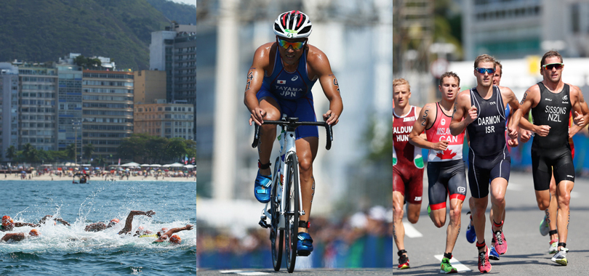

Ergogení látky
- látky konzumované za účelem zvyšovat sportovní výkonnost

Slide 53
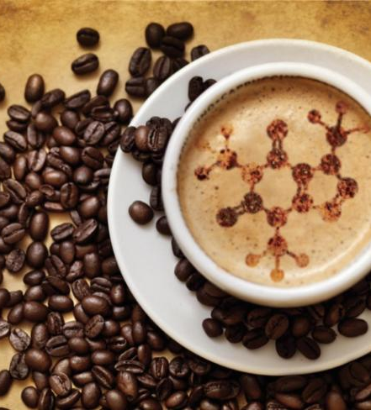
Kofein
alkaloid, který příznivě stimuluje centrální nervovou soustavu a srdeční činnost
kategorie stimulantů
guaranin, matein, tein, theobromin
3 mg/kg hmotnosti
„Kofein zřejmě neprospívá krátkodobým a vysoce intenzivním aktivitám (např. sprint, intenzivní krátkodobý trénink).“
„Kofein zvyšuje výkonnost u vytrvalostních sportů.“
„Zlepšuje využití tuků jako energetického zdroje.“ → prokázáno pouze v kombinaci s efedrinem či sinefrinem

Slide 54
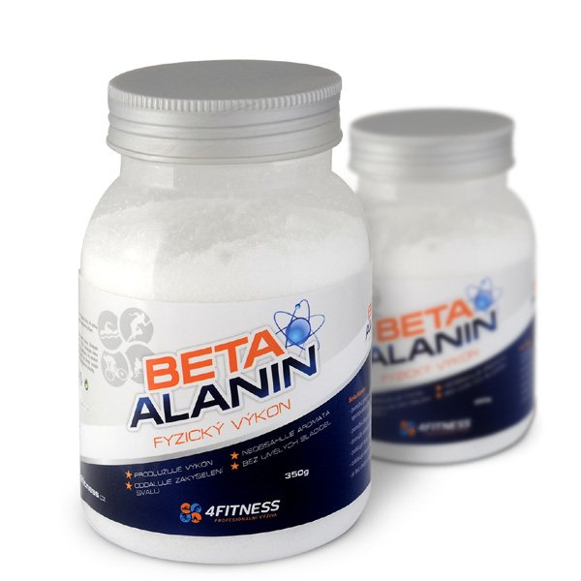
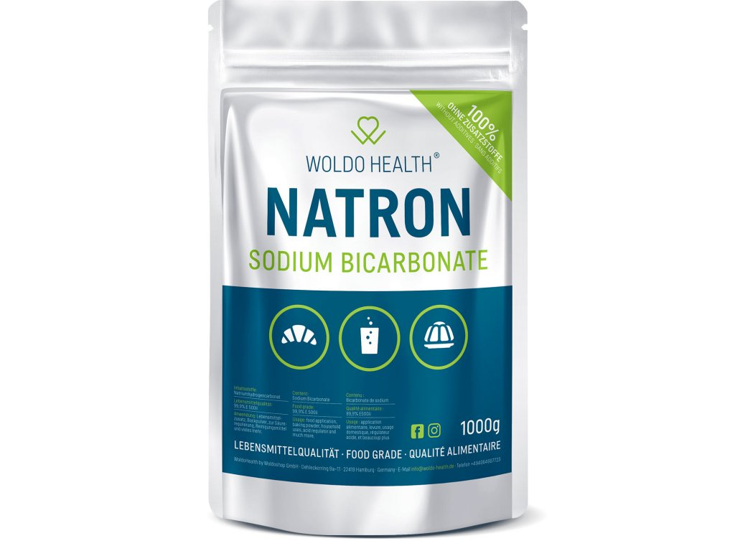
Látky navyšující pufrační kapacitu organismu
- β-alanin, bikarbonát sodný a citrát sodný
úprava homeostázy
vliv na pH krve
oddalují akutní anaerobní únavu
akutní X chronické dávkování
význam pro vrcholové a profesionální sportovce
GIT potíže
Dávkování:
0,3 g/kg BS a CS
6 g/den βA

Slide 55
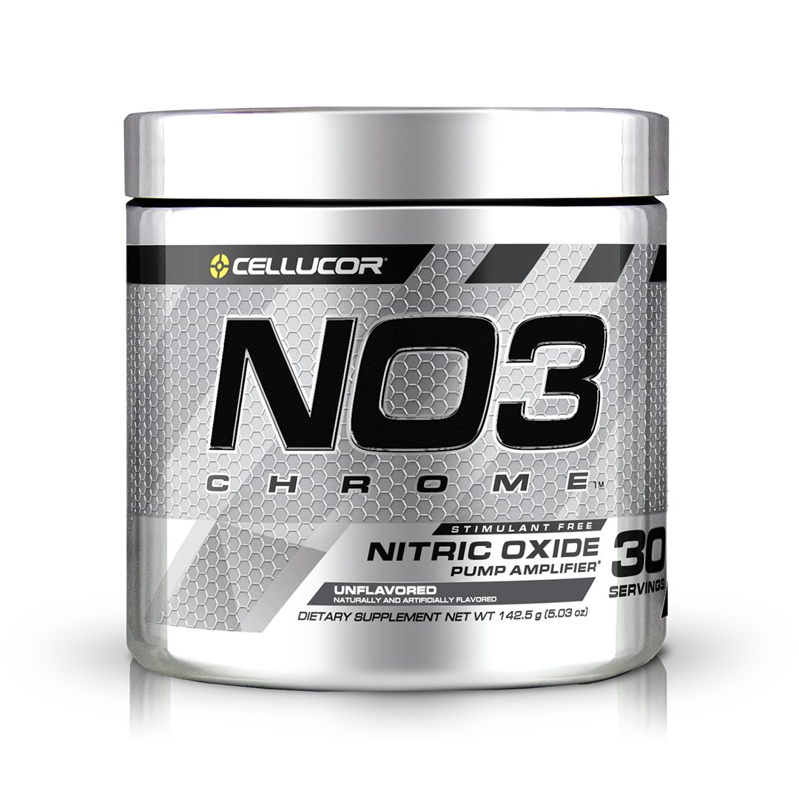
Nitráty
Nitrát NO3- a L-Arginin
zvýšená tvorba NO
větší prokrvení, lepší přístup kyslíku k tkáním a umožňuje v úvodu cvičení vysoké intenzity přijímat rychleji větší množství kyslíku
suplementace nitráty umožňuje působit stejnou silou, se sníženými nároky na kyslík a energii
akutní dávkování – 500 ml džusu z červené řepy
                = 300-700 mg NO3-
chronické dávkování – jedna dávka rozdělena do více menších 6 po sobě jdoucích dnů
L-Arginin až 5 g před výkonem

Slide 56
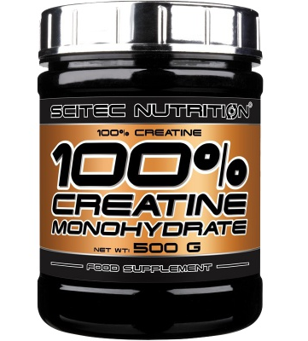
Kreatin
navýšení zásob energetických substrátů pro anaerobní metabolismus – kreatinfosfát
vazba kreatinfosfátu na vodu – zvětšení objemu svalů
potřeba chronického dávkování:
- 7 dní 4x5 g/den
- 4 týdny 5 g/den – lze ještě rozdělit na více menších
- společně s monosacharidy – glukóza, maltodextrin

